Slide 1
量子组专题报告
报告人：李永尚、陈铭瑜、邓皓苧

Slide 2
报告内容
近期论文工作介绍
  PauliForest: Connectivity-Aware Synthesis and Pauli-Oriented Qubit Mapping for Near Term Quantum Simulation （李永尚）
  Pattern Tree: Enhancing Optimization of Quantum Circuit on Pattern-matching（陈铭瑜）
  利用离子阱穿梭问题的并行（陈铭瑜）
量子编译框架介绍（邓皓苧）
Notes:
首先是近期论文
我会介绍
然后陈
我们正在将已有的整合为一个编译框架，第一，实现协同优化，提高优化性能
第二，以方便更多的人了解、使用我们的工作

Slide 3
PauliForest: Connectivity-Aware Synthesis and Pauli-Oriented Qubit Mapping for Near Term Quantum Simulation
报告人：李永尚
Notes:
下面汇报量子组近期开展的工作之一
我们提出一种

Slide 4
背景介绍

Slide 5
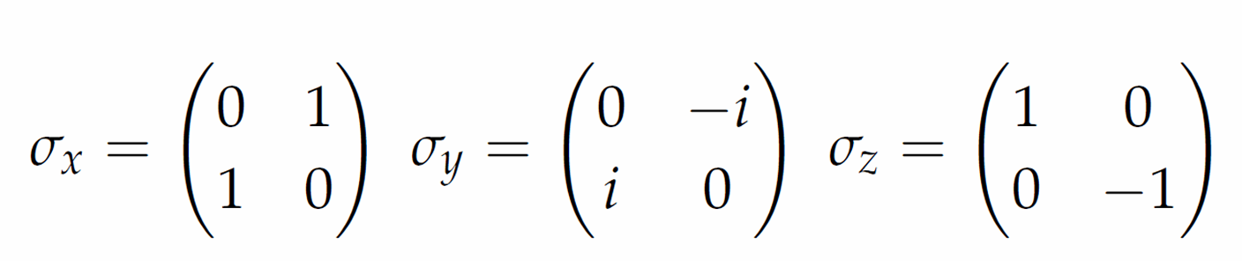

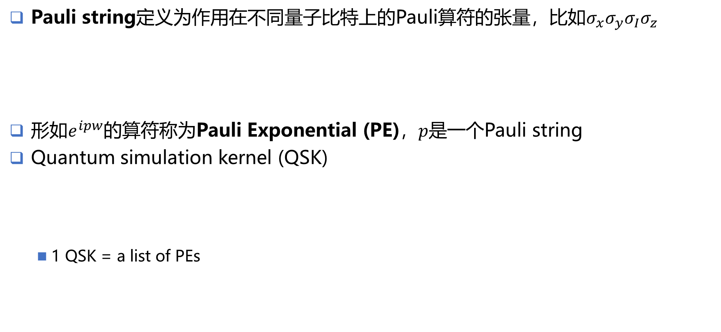
Quantum simulation kernel
Pauli string定义为作用在不同量子比特上的Pauli算符的张量，比如$σ_{x}σ_{y}σ_{I}σ_{z}$
形如$e^{ipw}$的算符称为Pauli Exponential (PE)，$p$是一个Pauli string
Quantum simulation kernel (QSK)
  1 QSK = a list of PEs
Notes:
我们从PS开始介绍QSK
QSK指的是实现形如XXX算符的量子程序

Slide 6
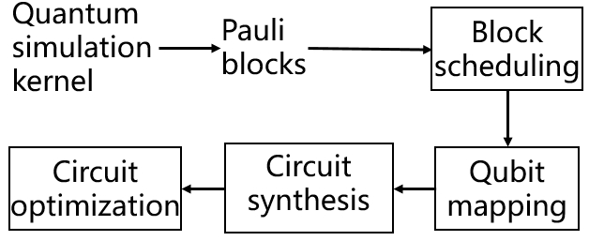
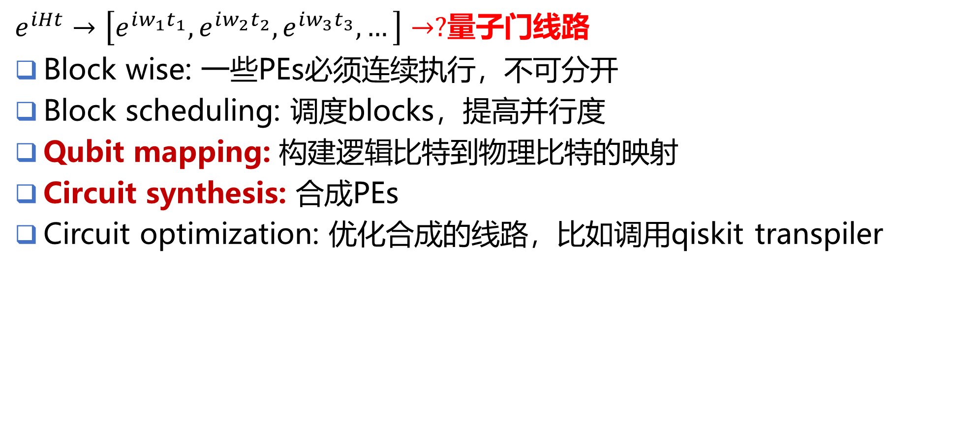
Paulihedral编译框架
$e^{iHt}→\left[e^{iw_{1}t_{1}},e^{iw_{2}t_{2}},e^{iw_{3}t_{3}},…\right]→?$量子门线路
Block wise: 一些PEs必须连续执行，不可分开
Block scheduling: 调度blocks，提高并行度
Qubit mapping: 构建逻辑比特到物理比特的映射
Circuit synthesis: 合成PEs
Circuit optimization: 优化合成的线路，比如调用qiskit transpiler
Notes:
我们的研究问题是如何进一步将PES编译为量子门线路
这里介绍一篇SOTA工作，他的名字叫
它首先将PES划分为blocks，一个block有
合成blocks中的PES
我们的工作聚焦于

Slide 7
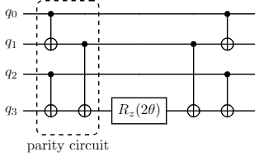
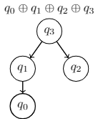
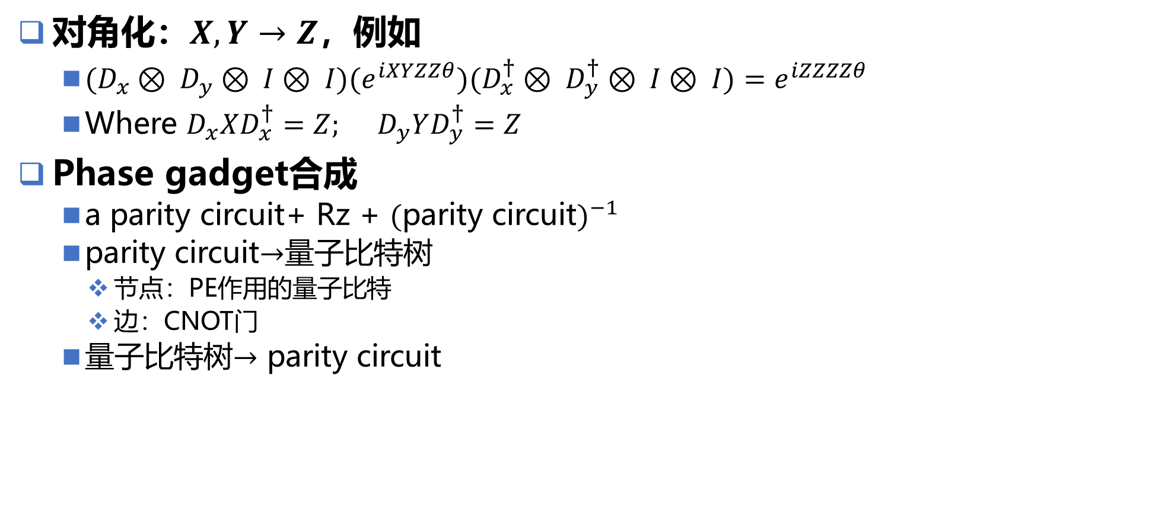
PE的线路合成-1
对角化：$X, Y→Z$，例如
  $(D_{x}⊗ D_{y}⊗ I⊗ I)(e^{iXYZZθ})(D_{x}^{†}⊗ D_{y}^{†}⊗ I⊗ I)=e^{iZZZZθ}$
  Where $D_{x}XD_{x}^{†}=Z; D_{y}YD_{y}^{†}=Z$
Phase gadget合成
  a parity circuit+ Rz + $($parity circuit$)^{−1}$
  parity circuit$→$量子比特树
    节点：PE作用的量子比特
    边：CNOT门
  量子比特树$→$ parity circuit
Notes:
下面介绍如何合成一个PE
首先对角化，所谓对角化指的
对角化之后的PE称为phase gadget，然后我们用量子门合成PG
我们可以按照这样一个固定的范式合成PG，也就是
Parity circuit天然拥有树状结构

Slide 8

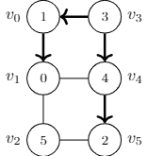
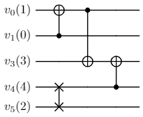
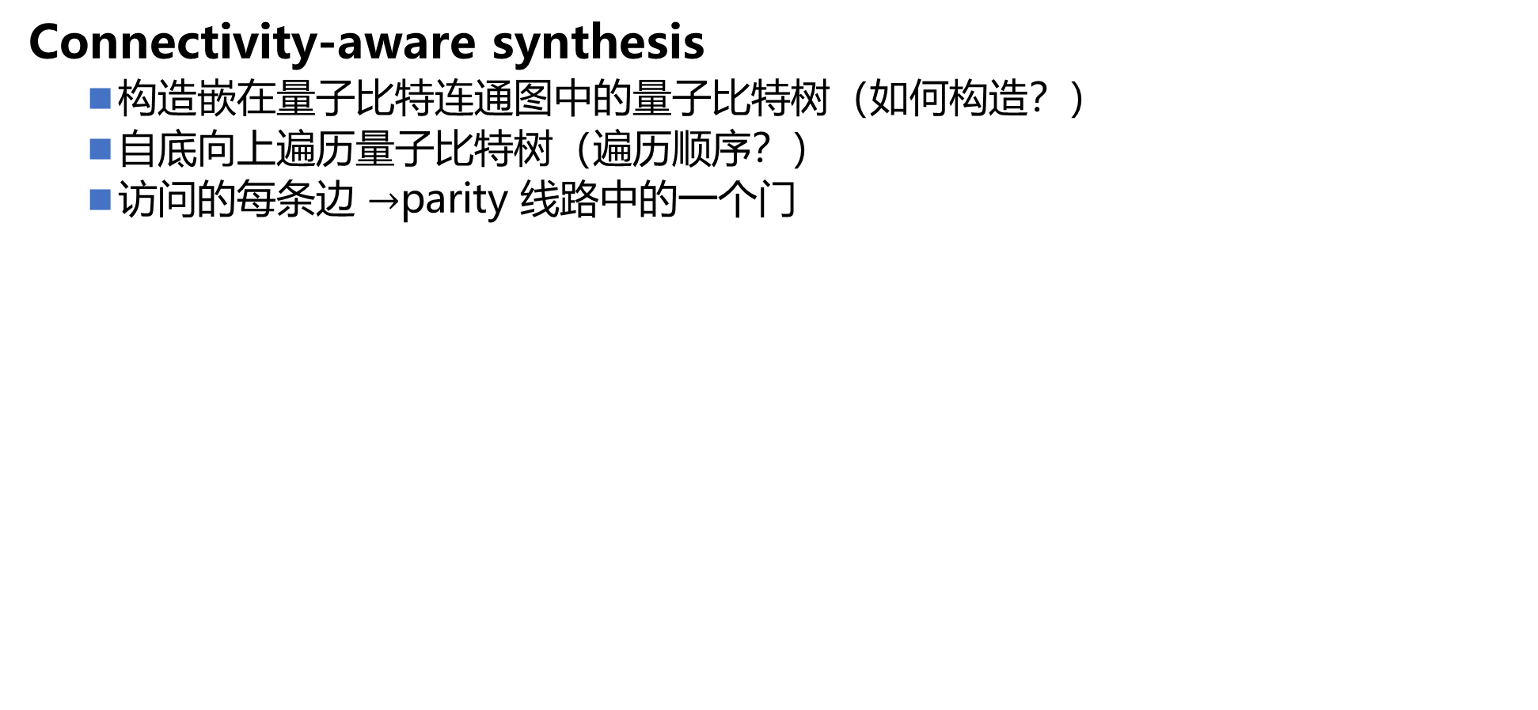
PE的线路合成-2
Connectivity-aware synthesis
  构造嵌在量子比特连通图中的量子比特树（如何构造？）
  自底向上遍历量子比特树（遍历顺序？）
  访问的每条边 $→$parity 线路中的一个门
Notes:
真实的量子计算机拥有固定的连接模式，它要求量子比特树的边满足连接限制
如图所示，节点中的数字表示逻辑比特的下标
因此一种更高效的合成方法是：先在连通图上构造量子比特树，然后
由于该树是连通图的生成树，因此天然的满足连接限制
由此产生的挑战是如何构造？

Slide 9
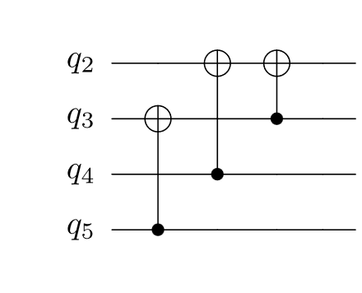
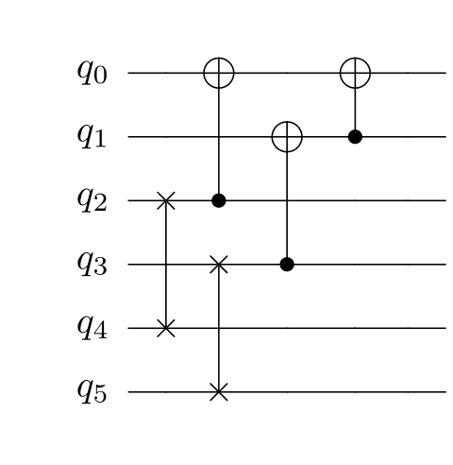
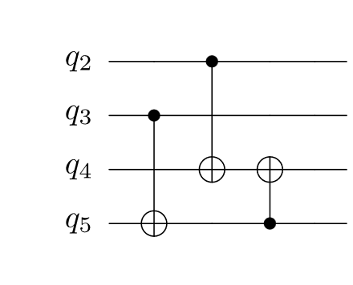
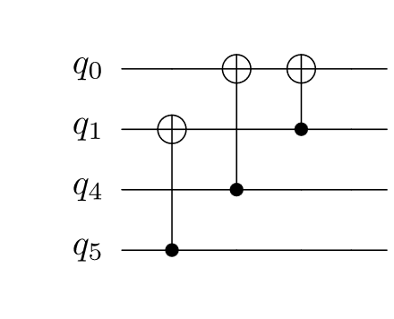




量子比特映射
尽可能将一个PE用到的量子比特映射到一个连通子图上
$$IIXYZZII$$
$$XYIIZZII$$
0
1
0
1
0
1
2
3
2
3
2
3
4
5
4
5
4
5
$$IIXYZZII$$
$$XYIIZZII$$
0
1
0
1
0
1
4
5
4
5
4
5
2
3
2
3
2
3
Notes:
除此之外，我们还需要一个好的量子比特映射
我们要
如图所示，这是两个不同的量子比特映射
对于第一个PE
由此产生了第三个问题：如何构造这样的量子比特映射？

Slide 10
Methods
Notes:
下面介绍我们方法

Slide 11
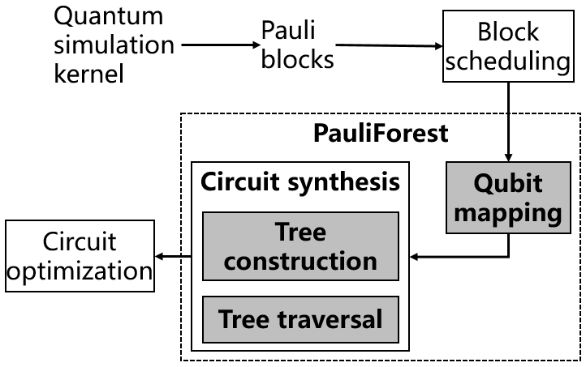
编译框架
PauliForest
  Qubit mapping: 生成逻辑比特到物理比特的映射
  Tree construction: 生成量子比特树
  Tree traversal: 遍历量子比特树，将边转为量子门
嵌入Paulihedral
  替换qubit mapping, circuit synthesis模块
  其余模块保持不变
Notes:
Pauli Forest主要包含三个模块，分别解决刚才提出的三个问题
由于一个完整的编译器还包含其他模块，而这些不是我们的工作重点，因此，我们复用PH

Slide 12
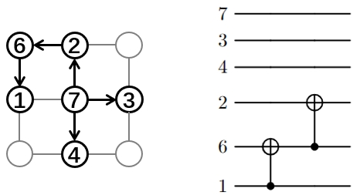
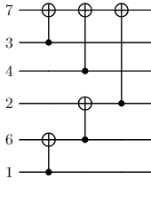
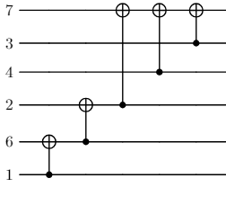
Tree traversal
输入：一棵量子比特树
输出：一个量子线路
1）递归遍历子树
2）计算量子比特深度
  定义：量子比特的深度为作用在该量子比特上的
  最后一个量子门的深度
3）连接根节点和它的子节点
  策略：优先连接深度更浅的子节点
Notes:
下面依次介绍PF的三个模块。
Tree traversal主要解决的问题是
我们按照以下步骤实现

Slide 13
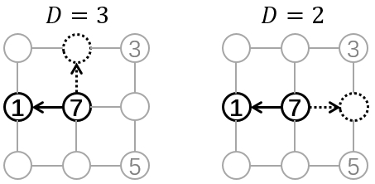
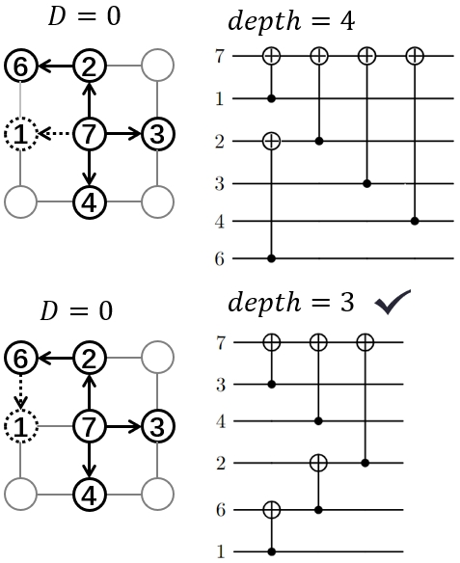
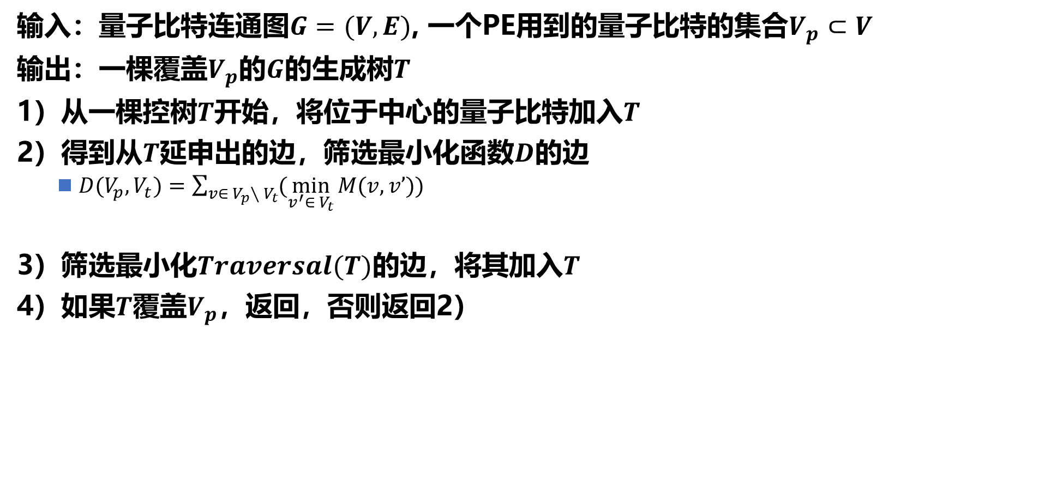
Tree construction
输入：量子比特连通图$G=(V,E)$, 一个PE用到的量子比特的集合$V_{p}⊂V$
输出：一棵覆盖$V_{p}$的$G$的生成树$T$
1）从一棵控树$T$开始，将位于中心的量子比特加入$T$
2）得到从$T$延申出的边，筛选最小化函数$D$的边
  $D(V_{p},V_{t})=\sum_{v∈ V_{p}∖ V_{t}}{(\min_{v^{′}∈ V_{t}}{M(v,v’)})}$
3）筛选最小化$Traversal(T)$的边，将其加入$T$
4）如果$T$覆盖$V_{p}$，返回，否则返回2）
Notes:
主要的功能是
D的物理含义是VP中未加入的节点到树的距离之和

Slide 14
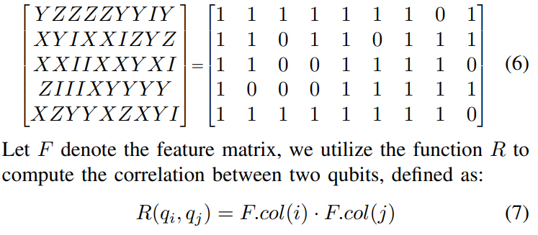
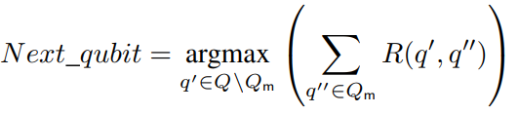

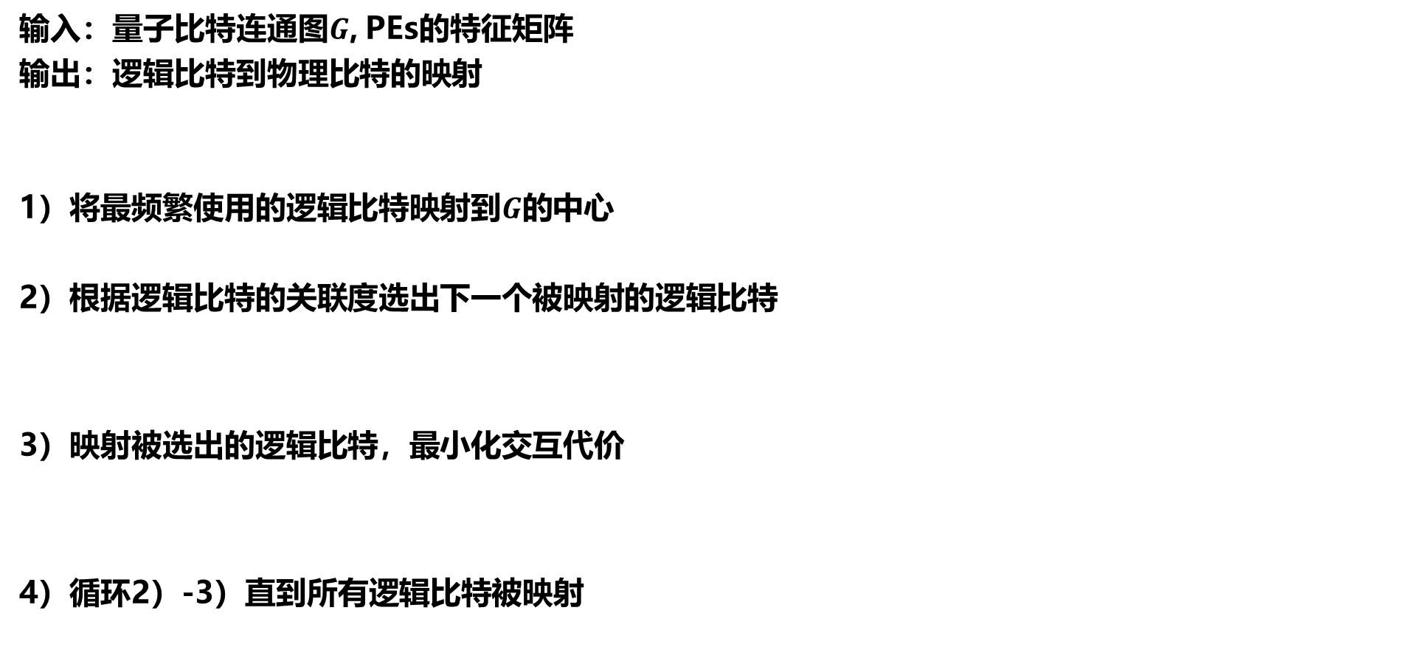
Qubit mapping
输入：量子比特连通图$G$, PEs的特征矩阵
输出：逻辑比特到物理比特的映射
1）将最频繁使用的逻辑比特映射到$G$的中心
2）根据逻辑比特的关联度选出下一个被映射的逻辑比特
3）映射被选出的逻辑比特，最小化交互代价
4）循环2）-3）直到所有逻辑比特被映射
Notes:
对于输入的。。。我们首先提取PES的特征矩阵，该矩阵的第i行第j列元素表示
定义第i个逻辑比特和第j和逻辑比特的关联度为矩阵的两列的内积
然后，按照如下步骤构造映射

Slide 15
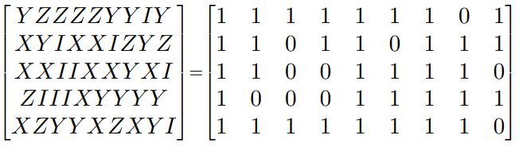
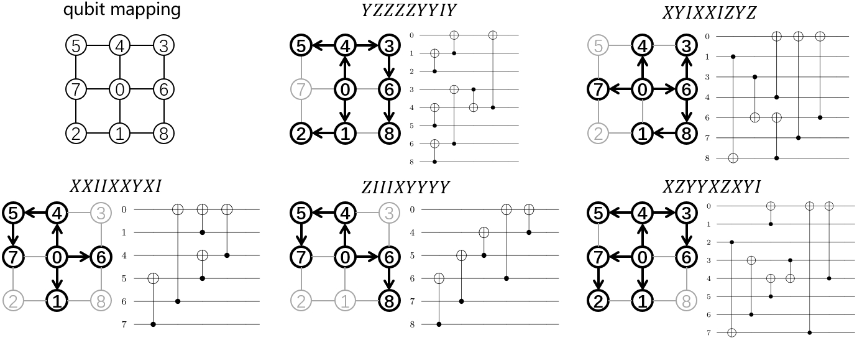
Example
输入
输出
Notes:
最后，我们看一个完整的例子
假设输入的量子比特连通图是一个33网格，输入的程序包含6个PE
PF首先调用mapping模块构造
然后construction模块为每个PE构造量子比特树
然后traversal模块将每棵树转化为对应线路

Slide 16
Result
Notes:
由于时间关系，我只介绍实验结果的总览

Slide 17
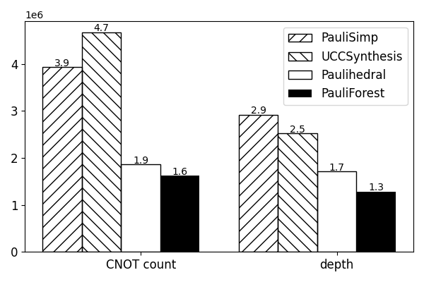
Result
Comparisons: Paulihedral, PauliSimp, UCCSynthesis
结论： PauliForest< Paulihedral<opt(PauliSimp, UCCSynthesis)
Notes:
我们的对比对象是PH，和另外两个高引用工作
我们统计了CNOT门数，和线路深度，这两个指标越小越好
结论是

